Slide 1
- Demande de Paiement -
Guide d’utilisation Portail des fonds européens de la Région Réunion à destination des porteurs de projets
Programmes Européens 2021-2027
(FEDER, FSE+, INTERREG)
Emetteur: La Région Réunion
DGAE-DACG / ASG- Version du 08/04/2024

Slide 2
Préambule
Le guide d’utilisation des demandes de paiement est générique quels que soient le fonds et la typologie de votre projet. Les écrans sont susceptibles de varier quelque peu selon que votre projet relève d’un investissement privé, d’un investissement public, d’un programme d’action, ... . Pour les opérations FRET-FEDER, se référer au slide 17 du présent document.
Vous pouvez présenter vos demandes de paiement dés que votre subvention est conventionnée.
La saisie de la demande de paiement devra obligatoirement se faire en ligne via le portail dédié aux subventions européennes et concerne l’intégralité des bénéficiaires. De ce fait, la création d’un compte sur le portail est également nécessaire pour les bénéficiaires ayant déposé des demandes de subvention en format papier.
Afin de vous accompagner dans cette démarche la Région Réunion a mis à votre disposition un guide de création de compte. Retrouvez la procédure «Fiche annexe au guide du bénéficiaire : Guide d’utilisation du portail des fonds européens de la Région Réunion » sur le site de la Région Réunion (https://regionreunion.com/actualite/toute-l-actualite/article/votre-projet-feder-2021-2027).
Les demandes de paiement peuvent être effectuées par les gestionnaires de compte mais également par les utilisateurs qui ont été rattachés à la demande de subvention dans le portail.
Accédez au portail via l’adresse suivante : https://aides.regionreunion.com/reunion-portail/

Slide 3
Présentation des grandes étapes du processus de demande de paiement
Identification
Sélection du projet concerné
(N° REUXXX)
Formulaire partie 1: Demande
Formulaire partie 2: Informations générales
Formulaire partie 3: Dépenses réalisées
Formulaire partie 4: Ressources obtenues
Formulaire partie 5: Indicateurs et
partie 6: Bilan d’exécution
Sélectionner
« Saisir une nouvelle demande de paiement »
Formulaire partie 7: Autres pièces justificatives
Envoi de la demande au service instructeur

Slide 4
Plan
Explications et astuces pour la saisie
Identification
Sélection du projet concerné
Saisie du formulaire
Partie 1: Demande
Partie 2: Informations générales
Partie 3: Dépenses réalisées
Partie 4: Ressources obtenues
Partie 5: Indicateurs
Partie 6: Bilan d’exécution
Partie 7: Autres pièces justificatives

Slide 5
I. Explications et astuces pour la saisie
Attention vous serez limité en nombre de caractères, pré rédiger les champs hors portail vous permettra d’être synthétique. Le nombre de caractères accepté et restant est précisé en dessous de chaque question. Il est interdit d’utiliser le caractère spécial « esperluette (&) » au cours de votre saisie.
Dés que vous aurez enregistré la demande de paiement, un fil de communication sera mis à votre disposition pour vous permettre de dialoguer avec le service instructeur à tout moment. Ces échanges resteront dans votre dossier.
Un bandeau de suivi de saisie vous permet de vous repérer dans le processus de demande. Vous pouvez revenir sur les étapes précédentes si nécessaire, tant que la lettre d’engagement n’a pas été téléversée dans la partie 7.
Un mode de pré-remplissage dynamique vous guidera tout au long du processus afin de simplifier votre saisie.

Slide 6
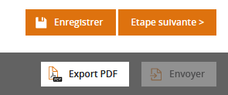
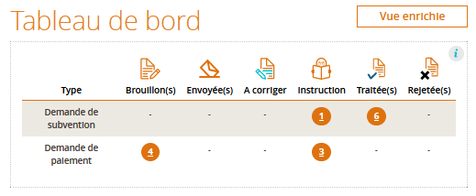
I. Explications et astuces pour la saisie
Pensez à enregistrer votre saisie au fur et à mesure grâce au bouton dédié présent en bas de chacune des 7 parties.
Exportez le document pour apprécier la saisie de votre demande dans sa globalité à partir de la partie 1 du formulaire.
Chaque partie du formulaire est incrémentée d’explications, respecter la marche à suivre permet de faciliter la prise en charge de votre demande de paiement.
Le tableau de bord situé à l’accueil de votre portail vous permet de suivre la prise en charge de vos demandes.
S’il s’agit de votre première connexion veuillez consulter le guide de création de compte disponible sur le site de la Région Réunion.
Accéder au "Guide d'utilisation du portail des fonds européens de la Région Réunion" pour créer votre compte

Slide 7
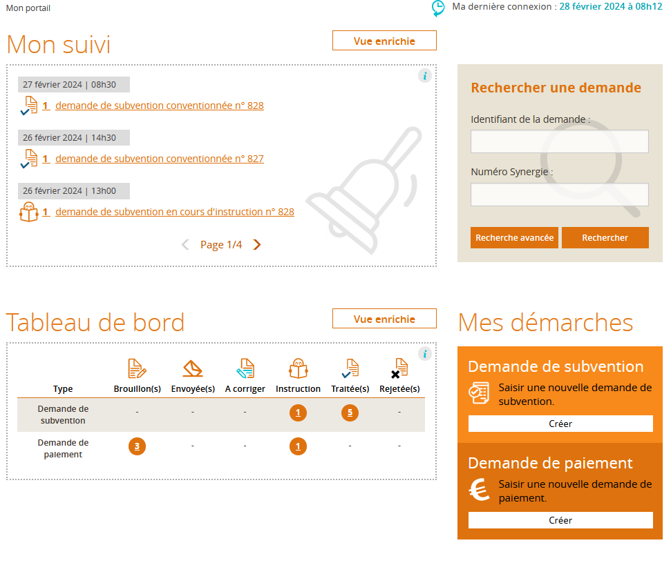
II. Identification
Accédez au portail via l’adresse suivante : https://aides.regionreunion.com/reunion-portail/
Après vous être identifié, cliquez sur « Créer » dans le pavé demande de paiement.
Cliquez-ici pour accéder au portail

Slide 8
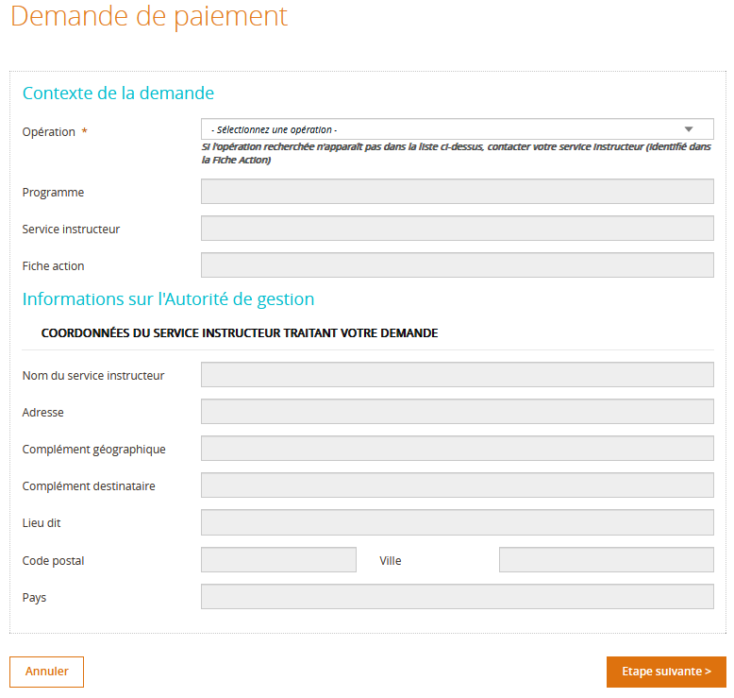
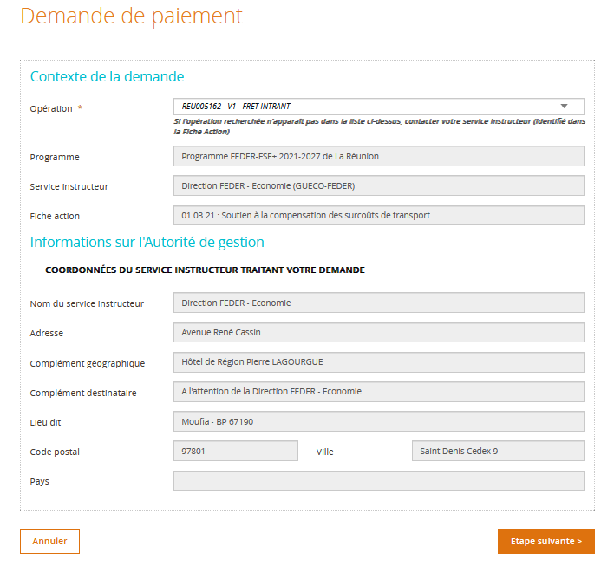
III. Sélection du projet concerné
Sélectionnez dans le menu « Opération » le numéro du projet pour lequel vous sollicitez un paiement.
Les informations concernant votre projet seront automatiquement reprises dans les champs grisés.
Si le numéro synergie de votre projet n’apparaît pas dans le menu déroulant du champs « Opération », contactez le service instructeur en charge de votre dossier. Les coordonnées sont reprises sur votre convention et sur la fiche action de votre projet.
Notes:
DFE = niveau de détail suffisant, le canal de communication n’est pas à préciser.

Slide 9
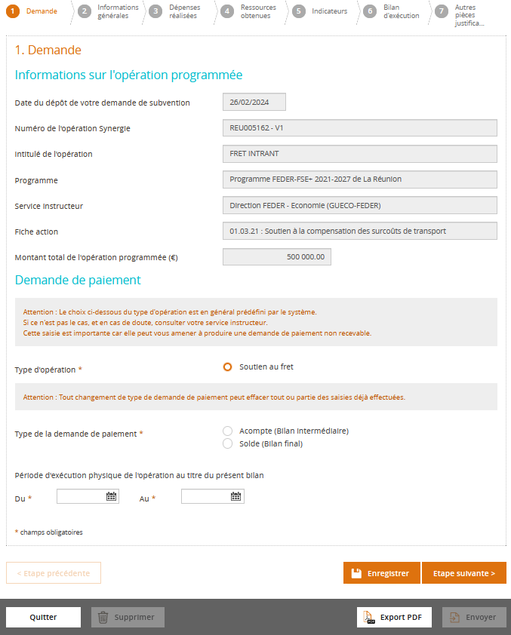
IV. Saisie du formulaire: Partie 1 - Demande
Point de repère: un bandeau vous indique où vous en êtes dans votre saisie et les étapes que vous avez validées.
Les données des sections «Informations sur l’opération programmée » et « Demande de paiement-Type d’opération » sont automatiquement rapatriées de votre demande de subvention.
Vous devez sélectionner le « Type de la demande de paiement » en cliquant sur le bouton radio acompte ou solde.
En fonction de votre projet ce champs sera soumis à complétude, le cas échéant la « Période d’exécution physique » devra être renseignée.
Pensez à enregistrer votre saisie au fur et à mesure de votre avancée.
Pour avoir une vue globale de votre saisie exportez les informations de votre demande grâce au bouton « Export PDF ». Cette possibilité vous sera offerte à la fin de chaque partie du formulaire.
Notes:
DFE= ce champs n’apparait que pour le fret / Pa et Fse et concerne bien la réalisation physique / Ok modif prise en compte.

Slide 10
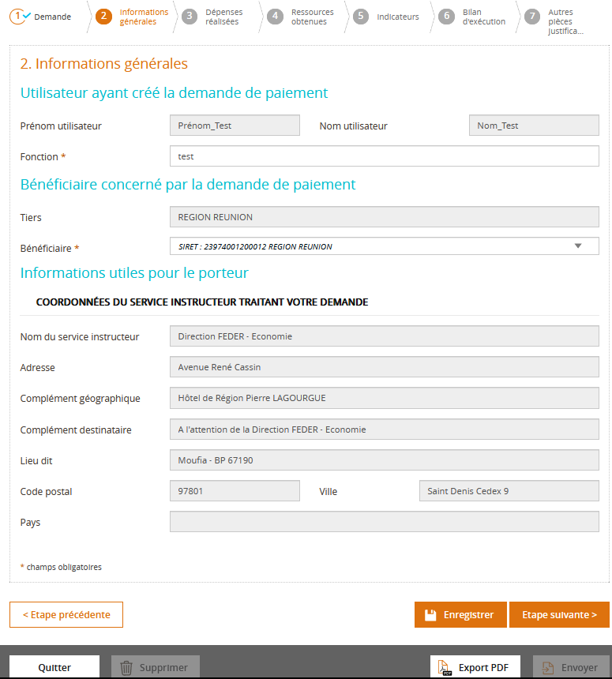
IV. Saisie du formulaire: Partie 2 - Informations générales
Les champs marqués d’une « * » sont à remplir obligatoirement.
Les champs grisés comportent des informations qui sont reprises automatiquement par le portail.
Pensez à enregistrer votre saisie au fur et à mesure de votre avancée.
Notes:
DFE => KO Non pas à ce stade et si présence de benef multiples ils ont été saisi lors de la DS et apparaitront automatiquement lors de la DP dans le menu déroulant. Poser la ? De savoir de quoi il s’agit Bene mlple.

Slide 11
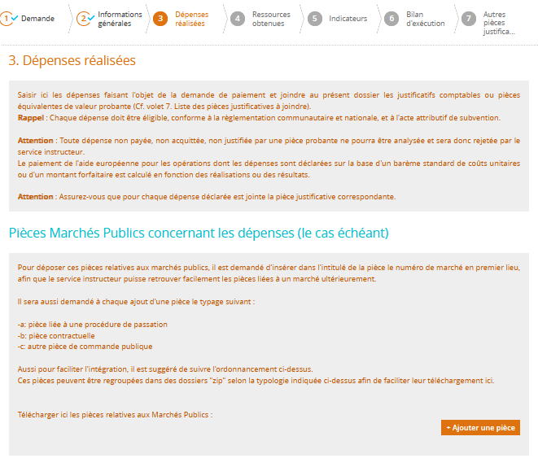
IV. Saisie du formulaire: Partie 3 - Dépenses réalisées (1/8)
Cette étape est importante, vous devrez remplir les documents types mis à votre disposition et les joindre à la demande.
Il est important de suivre la procédure décrite afin de faciliter la prise en charge de votre demande.
Si votre opération comporte des dépenses réalisées par voie de marché public, téléversez ici les pièces justificatives.
Pensez à enregistrer votre saisie au fur et à mesure de votre avancée.

Slide 12
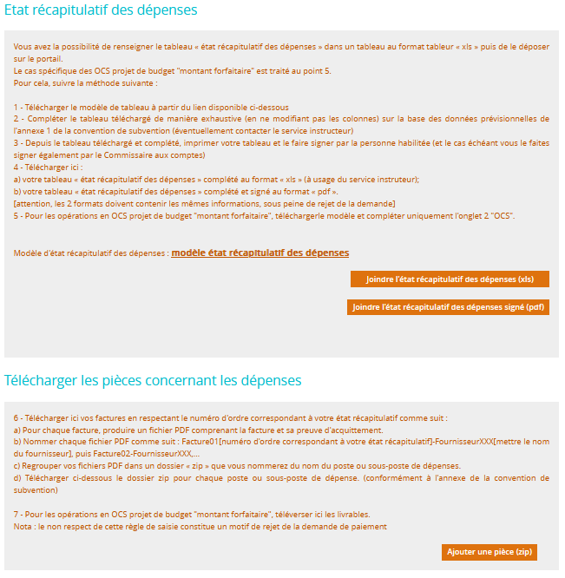
IV. Saisie du formulaire: Partie 3 - Dépenses réalisées (2/8)
Le formulaire met à votre disposition un document excel comportant plusieurs feuilles à compléter selon les indications fournis dans l’onglet notice du document « modèle état récapitulatif des dépenses».
Une fois complété le document sera à téléverser à l’endroit indiqué en version excel et en PDF.
Le tableur excel peut être complété en parallèle de la saisie du formulaire en ligne et être téléversé dans la partie 3 à tout moment. Ce qui vous permet d’avancer dans la saisie du formulaire même si la complétude du document « modèle état récapitulatif des dépenses » n’est pas achevé.
Veillez à téléverser les bons documents aux bons endroits comme précisé dans le formulaire.
Les pièces justificatives devront respecter un nommage précis et être téléversées au format ZIP afin de faciliter leurs traitements.
Pensez à enregistrer votre saisie au fur et à mesure de votre avancée.

Slide 13
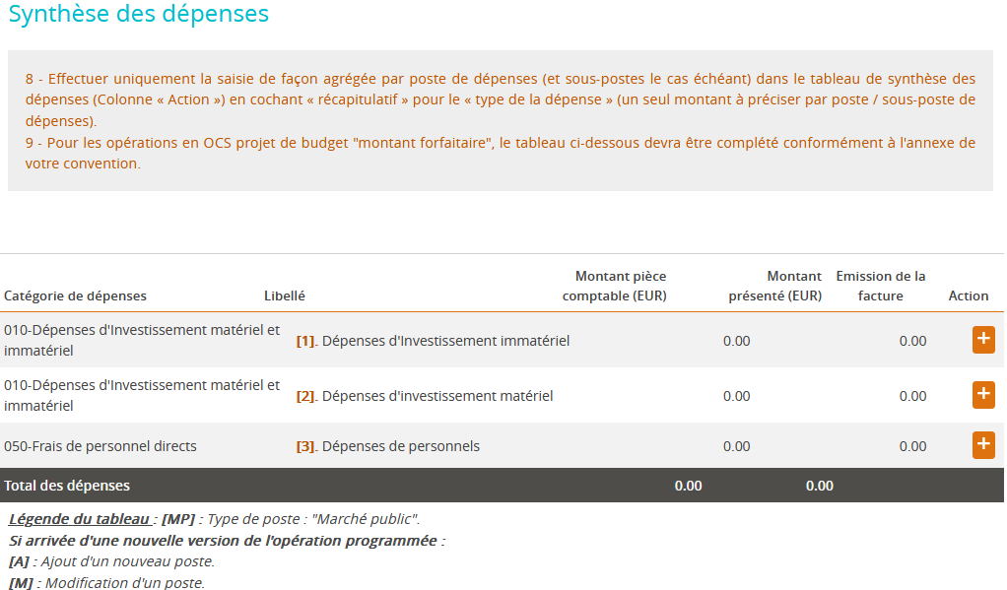
IV. Saisie du formulaire: Partie 3 - Dépenses réalisées (3/8)
Ce tableau reprend les postes de dépenses définis en annexe de votre convention. Ils sont implémentés automatiquement dans cet écran et sont adaptés à votre opération.
Vous devez compléter le tableau de synthèse des dépenses en cliquant sur le « + » de la colonne action. L’onglet de saisie « Dépenses réalisées » s’ouvrira et devra être complété.
Cet onglet demande des informations différentes selon la dépense sélectionnée. (cf slides suivants)
Veuillez préciser un seul montant par poste ou sous poste de dépense.
Pensez à enregistrer votre saisie au fur et à mesure de votre avancée.
Notes:
(cf slides suivants) ➔ suite observation Delphine PAYET
DFE Ok

Slide 14
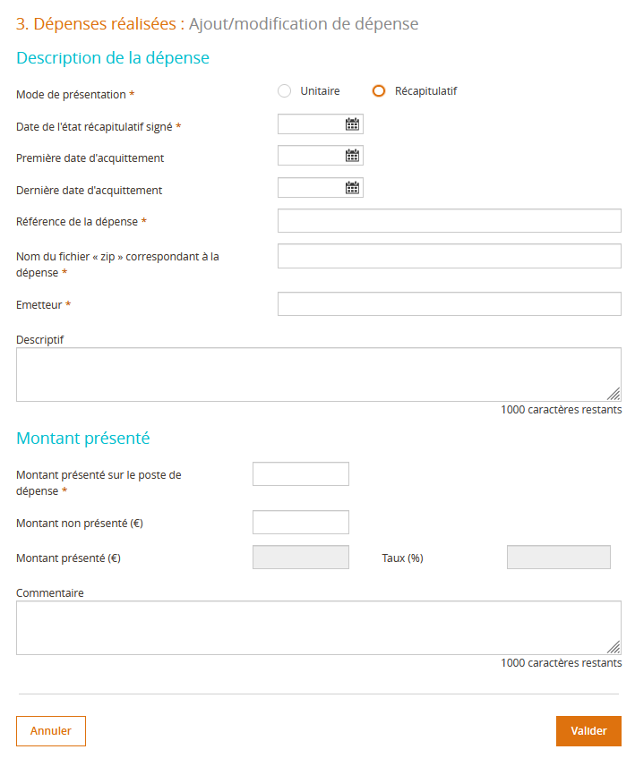
IV. Saisie du formulaire: Partie 3 - Dépenses réalisées (4/8) - L’onglet de saisie « Dépenses réalisées »
Exemple: poste de dépenses au réel
Les champs tatoués d’une « * » sont obligatoires.
Sélectionnez « Récapitulatif » en cliquant sur le bouton radio correspondant. Le champs unitaire ne devra pas être sélectionné.
- Indiquez dans le champs « Date de l ’état récapitulatif signé », la date à laquelle l’état récapitulatif des dépenses validé par la personne habilitée.
Indiquez ici le libellé du poste de la dépense se trouvant dans le tableau précédent.
Reprendre le nom du poste de dépense.
Il est attendu ici le montant hors TVA total des dépenses éligibles présentées. Conformément au montant indiqué dans votre annexe « état récapitulatif ».
Pour les projets FSE+, se référer à la convention.
Les zones « Descriptif » et « Commentaire » sont à votre disposition si vous souhaitez apporter des précisions sur les dépenses présentées.
Pensez à enregistrer votre saisie au fur et à mesure de votre avancée.
Notes:
DFE: Pas le même format d’annexe selon la typologie des projets, et ok pour annexe egalement.

Slide 15
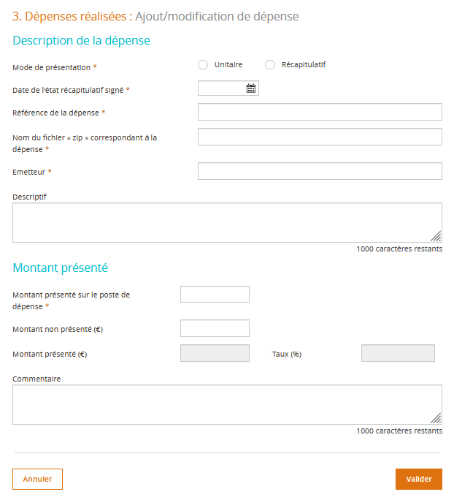
IV. Saisie du formulaire: Partie 3 - Dépenses réalisées (5/8) - L’onglet de saisie « Dépenses réalisées »
Exemple: poste montant forfaitaire
Les champs tatoués d’une « * » sont obligatoires.
Sélectionnez « Récapitulatif » en cliquant sur le bouton radio correspondant. Le champs unitaire ne devra pas être sélectionné.
- Indiquez dans le champs « Date de l ’état récapitulatif signé », la date à laquelle le formulaire « livrables » sera établi par la personne habilitée.
Indiquez ici le libellé du poste de la dépense se trouvant dans le tableau précédent.
S’agissant d’un cas particulier pour le champs émetteur « Montant forfaitaire » il convient d’indiquer ici le nom du bénéficiaire de l’opération.
Dans le cadre d’une opération en OCS (Opération en Coût Simplifié) montant forfaitaire, renseignez ici le montant indiqué sur votre convention.
Pensez à enregistrer votre saisie au fur et à mesure de votre avancée.
Notes:
DFE et DFRI = Ok apport de précisions complémentaire. Pas d’incohérence entre slide 14 et 15.

Slide 16
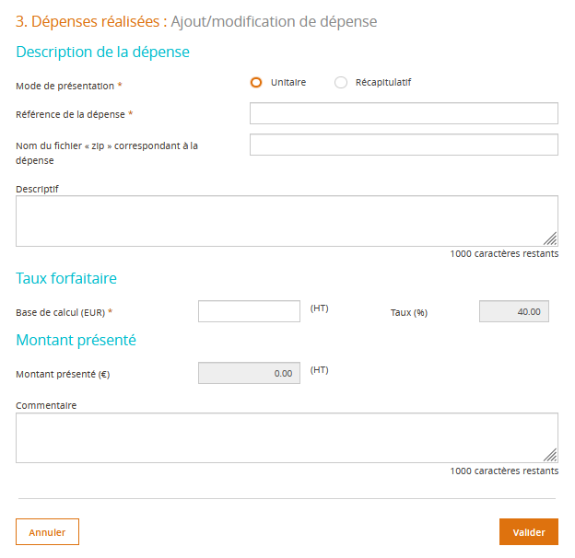
IV. Saisie du formulaire: Partie 3 - Dépenses réalisées (6/8) - L’onglet de saisie « Dépenses réalisées »
Exemple: poste montant taux forfaitaire
- Les champs tatoués d’une « * » sont obligatoires.
- Sélectionnez « Récapitulatif » en cliquant sur le bouton radio correspondant. Le champs unitaire ne devra pas être sélectionné.
Indiquez ici le libellé du poste de la dépense correspondant se trouvant dans le tableau précédent.
Ce champs n’est pas à compléter en cas de recours à un taux forfaitaire, car il n’y a pas de pièces justificatives à transmettre.
Important: vous devez saisir la base de calcul qui correspond à la définition apportée dans votre convention de subvention. Toute saisie erronée est de nature à invalider la demande de paiement.
Le taux forfaitaire est grisé et ne peut pas être modifié. Il est le reflet du taux accordé dans votre convention.
Point de vigilance: le calcul automatique fait sur cet écran doit correspondre à celui calculé dans l’état récapitulatif.
Pensez à enregistrer votre saisie au fur et à mesure de votre avancée.
Notes:
DFE = OK / pas d’exple car guide générique il n’existe pas un type de taux forfaitaire générique qui engloble (FEDER, FSE et interreg)
DFRI = pris en compte

Slide 17
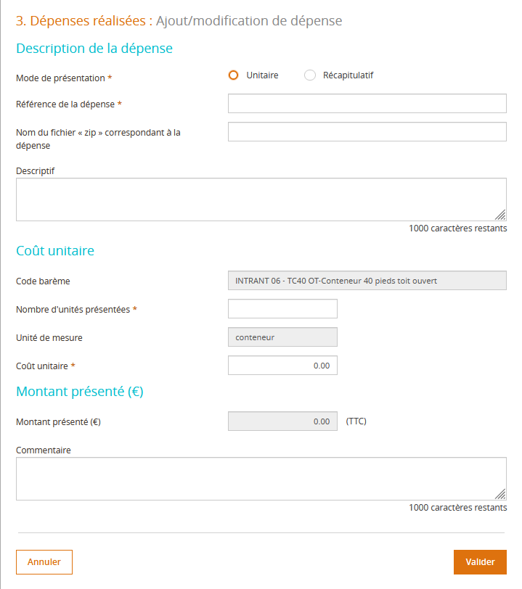
IV. Saisie du formulaire: Partie 3 - Dépenses réalisées (7/8) - L’onglet de saisie « Dépenses réalisées »
Exemple : cas d’une opération en BSCU (FRET FEDER et FSE+)
- Les champs tatoués d’une « * » sont obligatoires.
- Sélectionnez « Récapitulatif » en cliquant sur le bouton radio correspondant. Le champs unitaire ne devra pas être sélectionné.
Indiquez ici le libellé du poste de la dépense correspondant à la dépense renseignée se trouvant dans le tableau précédent.
Il est attendu ici le montant unitaire associé au code barème.
- Pour les opérations FRET FEDER, le coût est repris dans « la grille de barèmes par type d’acheminements » consultable sur le site de la Région Réunion (https://regionreunion.com/actualite/toute-l-actualite/article/votre-projet-feder-2021-2027) dans la page consacrée au FRET FEDER 2023-2028. Le coût unitaire varie chaque année, vous devrez reporter le coût correspondant à l’année de la dépense présentée.
- Pour les opérations FSE+ reprendre le coût unitaire dans l’acte attributif de subvention. En cas de doute consultez le service instructeur.
Attention, les erreurs de saisies sur la valeur des barèmes (BSCU*) sont susceptibles d’invalider la demande de paiement.
Les zones « Descriptif » et « Commentaire » sont à votre disposition si vous souhaitez apporter des précisions sur les dépenses présentées.
Pensez à enregistrer votre saisie au fur et à mesure de votre avancée.
* Barème Standard Coût Unitaire
Notes:
Ok modif Delphine
DFE = le sujet du barême est traité sur la slide d’avant.
Modif Aurélie : les ecrans sont les même pas de slide spécifique FSE

Slide 18
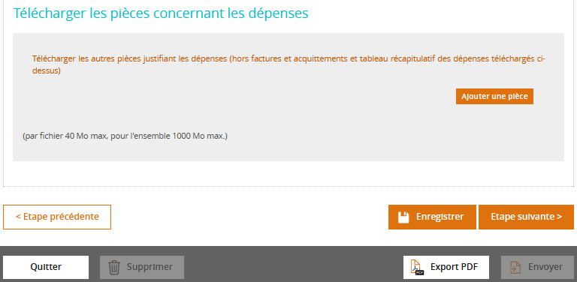
IV. Saisie du formulaire: Partie 3 - Dépenses réalisées (8/8)
A la fin de la partie 3 du formulaire, vous avez la possibilité de rajouter des pièces justificatives de dépenses complémentaires.
Attention, le poids de chaque fichier est limité à 40 Mo avec un plafond global de 1000 Mo pour l’ensemble des fichiers téléversé sur cette partie.
Pensez à enregistrer votre saisie au fur et à mesure de votre avancée.

Slide 19
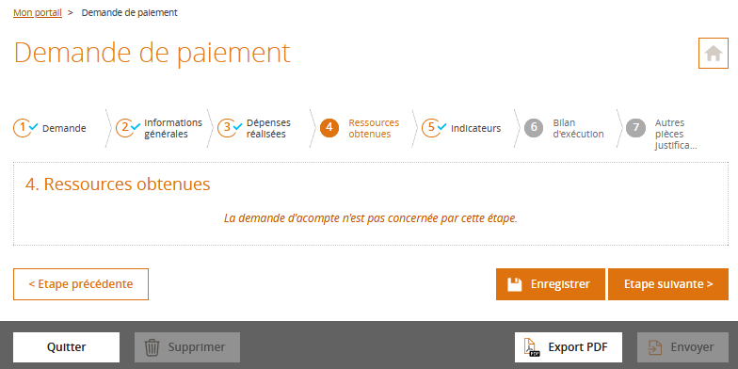
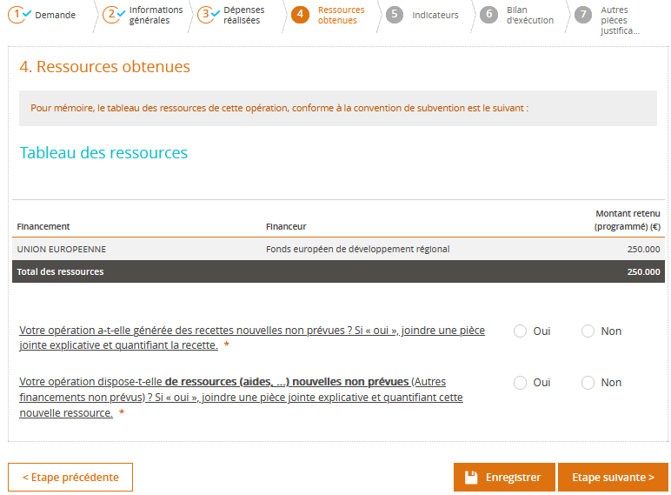
IV. Saisie du formulaire : Partie 4 - Ressources obtenues
Ecran pour une demande d’ acompte
Si votre demande de paiement est un acompte, vous n’avez rien à saisir sur la partie 4 du formulaire.
Ecran pour une demande de solde
Si votre demande de paiement est une demande de solde, vous devrez alors remplir les champs ci-contre en cliquant sur les boutons radios appropriés.
Pensez à enregistrer votre saisie au fur et à mesure de votre avancée.

Slide 20
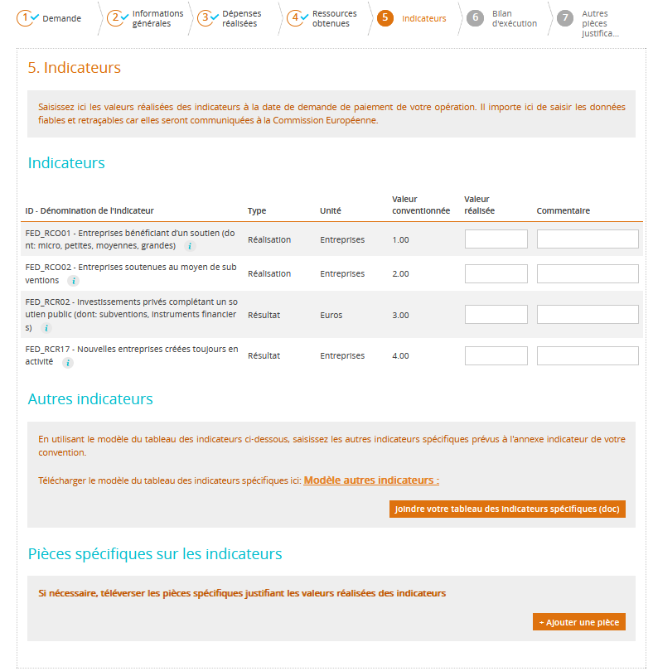
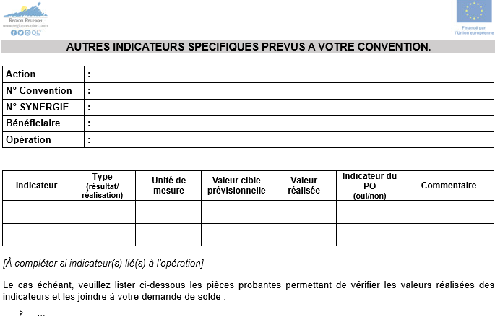
IV. Saisie du formulaire: Partie 5 - Indicateurs
Vous devez indiquer les valeurs réalisées des indicateurs à la date de demande de paiement de votre projet. Ces indicateurs ont été définis lors de la phase conventionnement et sont annexés à votre convention.
Pour les autres indicateurs (dits indicateurs spécifiques) non présent dans le tableau, vous êtes invité à télécharger et remplir le document « Modèle autres indicateurs » ci-après.
Le document ne nécessite pas de signature, il est à téléverser au format « doc » via le bouton dédié.
Exemple de tableau « modèle autres indicateurs »
Le portail vous offre la possibilité de téléverser des pièces complémentaires afin de justifier de la réalisation de vos indicateurs (hors FSE+).
Pensez à enregistrer votre saisie au fur et à mesure de votre avancée.

Slide 21
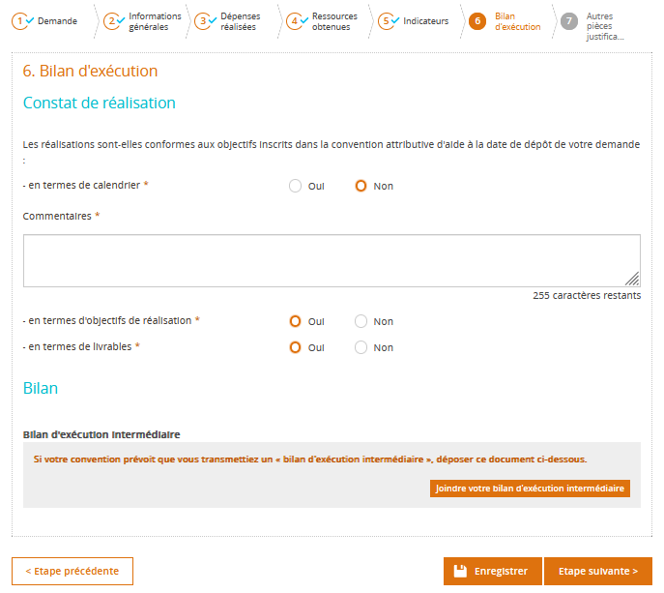
IV. Saisie du formulaire: Partie 6 - Bilan d’exécution / Acompte
Ecran pour une demande d’acompte
- Dans le cas d’une demande de paiement d’acompte, la partie 6 du formulaire vous soumet 3 questions qui ont un caractère obligatoire.
- Si vous apportez une réponse négative, le portail vous imposera d’apporter des commentaires. Attention vous serez limité à 255 caractères.
Si votre convention prévoit un bilan d’exécution intermédiaire, vous devrez le déposer ici.
Pensez à enregistrer votre saisie au fur et à mesure de votre avancée.

Slide 22
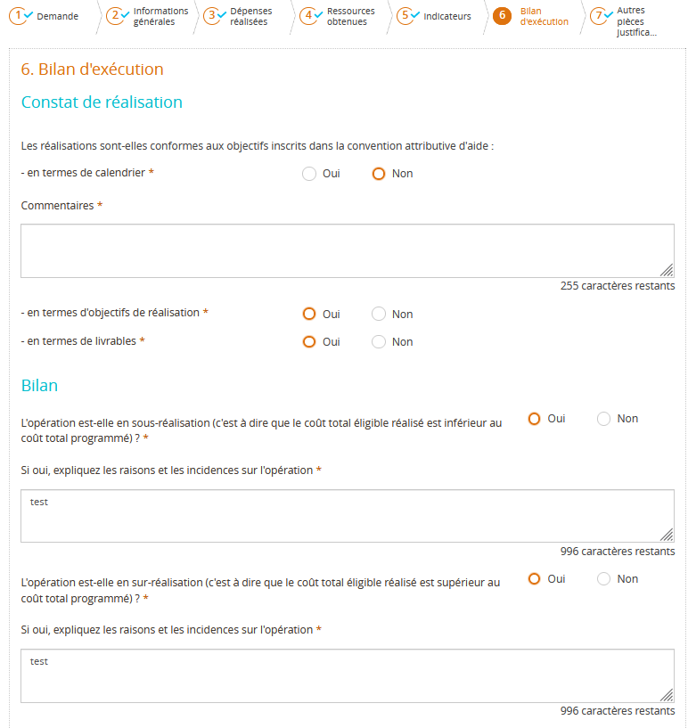
IV. Saisie du formulaire: Partie 6 - Bilan d’exécution / Solde (1/4)
Ecran pour une demande de solde
Les écrans changent en fonction de s’il s’agit d’une demande d’acompte ou de solde. Etant en fin de projet, vous devrez apporter des indications complémentaires via le paragraphe « Bilan ». Toutes les questions doivent obligatoirement faire l’objet d’une réponse.
Pensez à enregistrer votre saisie au fur et à mesure de votre avancée.

Slide 23
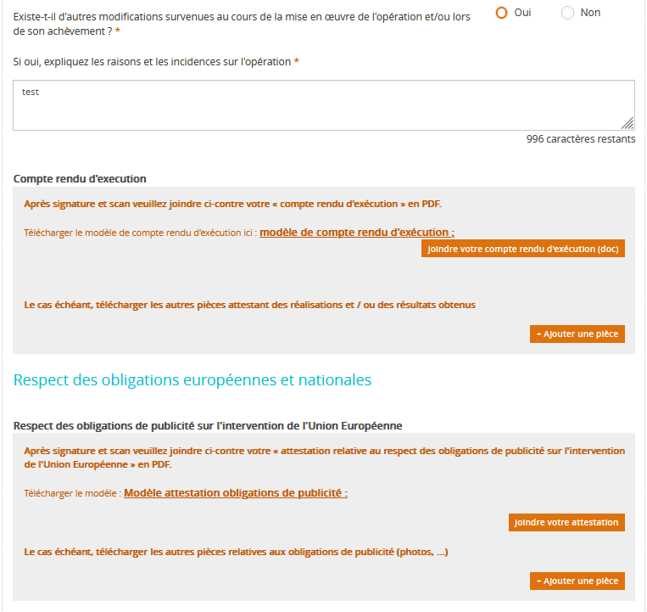
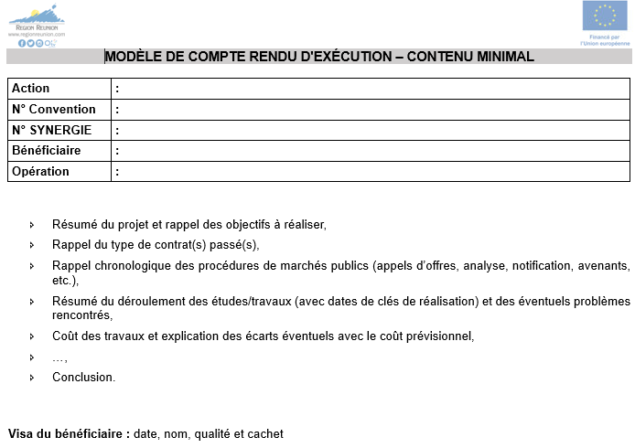
IV. Saisie du formulaire: Partie 6 - Bilan d’exécution / Solde (2/4)
Exemple: « modèle de compte rendu d’exécution »
Vous devez télécharger et compléter les documents modèles proposés par le formulaire. Une fois signés par la personne habilitée, les documents seront à téléverser au format PDF.
Pensez à enregistrer votre saisie au fur et à mesure de votre avancée.

Slide 24
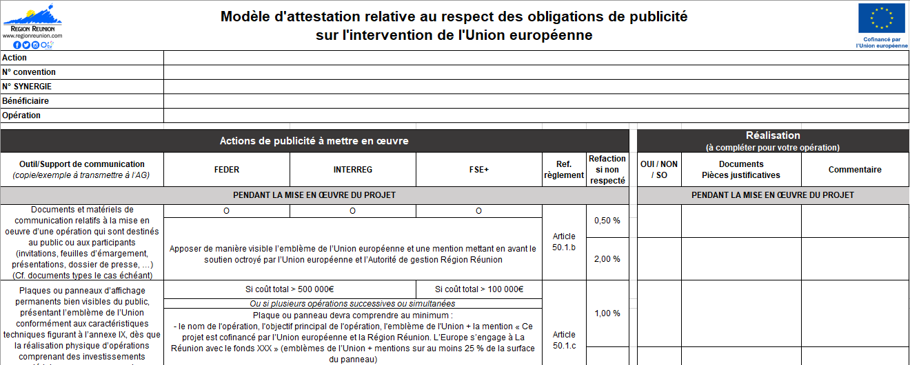
IV. Saisie du formulaire: Partie 6 - Bilan d’exécution / Solde (3/4)
Exemple: « modèle attestation obligations de publicité»
Vous devez télécharger et compléter les documents modèles proposés par le formulaire. Une fois signés par la personne habilitée, les documents seront à téléverser au format PDF. S’agissant de cette attestation, vous devez également téléverser la version modifiable en utilisant le bouton « Ajouter une pièce ».
Pensez à enregistrer votre saisie au fur et à mesure de votre avancée.

Slide 25
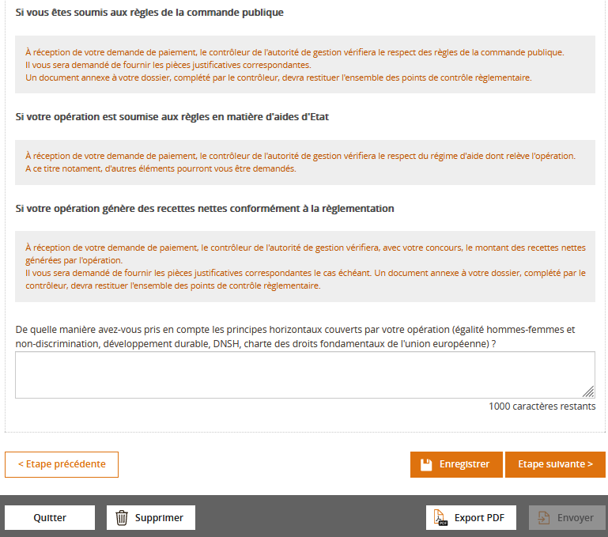
IV. Saisie du formulaire: Partie 6 - Bilan d’exécution / Solde (4/4)
Attention vous serez limité en nombre de caractères, pré rédiger les champs hors portail vous permettra d’être synthétique. Le nombre de caractères est précisé en dessous de la question.
Pensez à enregistrer votre saisie au fur et à mesure de votre avancée.

Slide 26
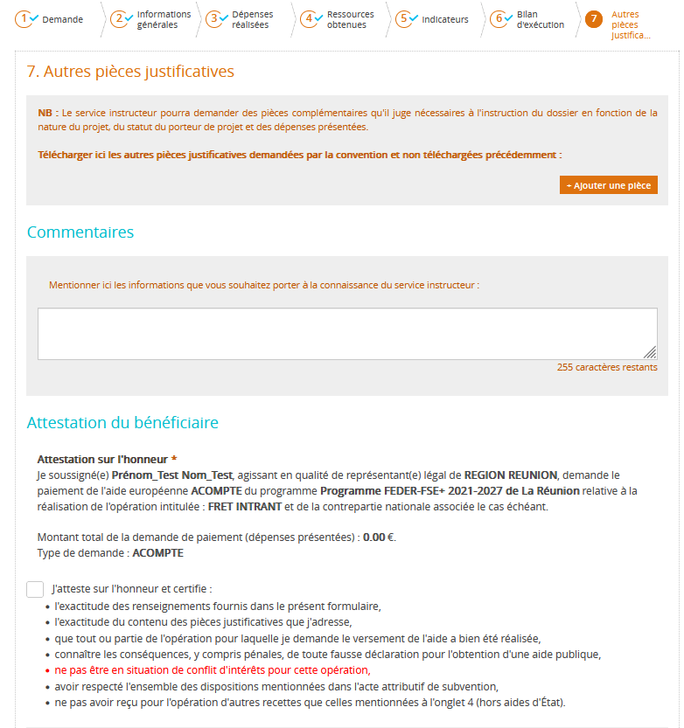
IV. Saisie du formulaire: Partie 7 - Autres pièces justificatives
Ajoutez ici les pièces justificatives complémentaires à la bonne compréhension de votre demande que vous jugerez nécessaire, ainsi que celles prévues à la convention et non encore déposées.
Assurez-vous à ce stade que vous avez répondu aux dispositions de la convention de subvention. A défaut, complétez votre demande de paiement.
Une fois que vous aurez coché « J’atteste sur l’honneur et certifie », une pop-up vous confirmera la sauvegarde de votre demande.
Pensez à enregistrer votre saisie au fur et à mesure de votre avancée.

Slide 27
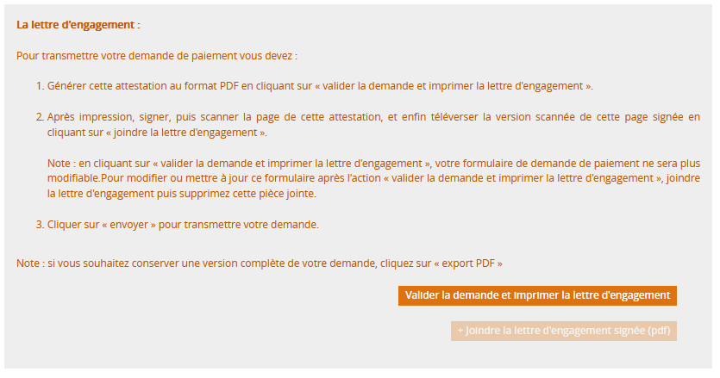
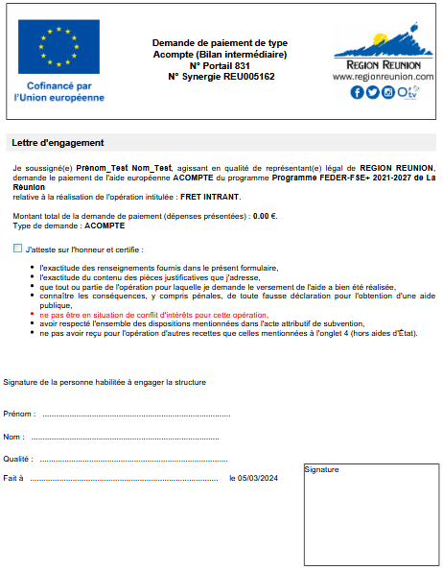
IV. Saisie du formulaire: Partie 7 - Autres pièces justificatives
Cliquez sur « Valider la demande et imprimer la lettre d’engagement ».
Attention: Une pop-up s’affiche et vous indique qu’une fois validée la demande de paiement ne sera plus modifiable. La lettre est alors automatiquement éditée et mise à votre disposition pour signature (Cf modèle ci-dessous).
Nota: une lettre d’engagement ne respectant pas le document mis à disposition automatiquement est de nature à entraîner le rejet de la demande de paiement.

Slide 28
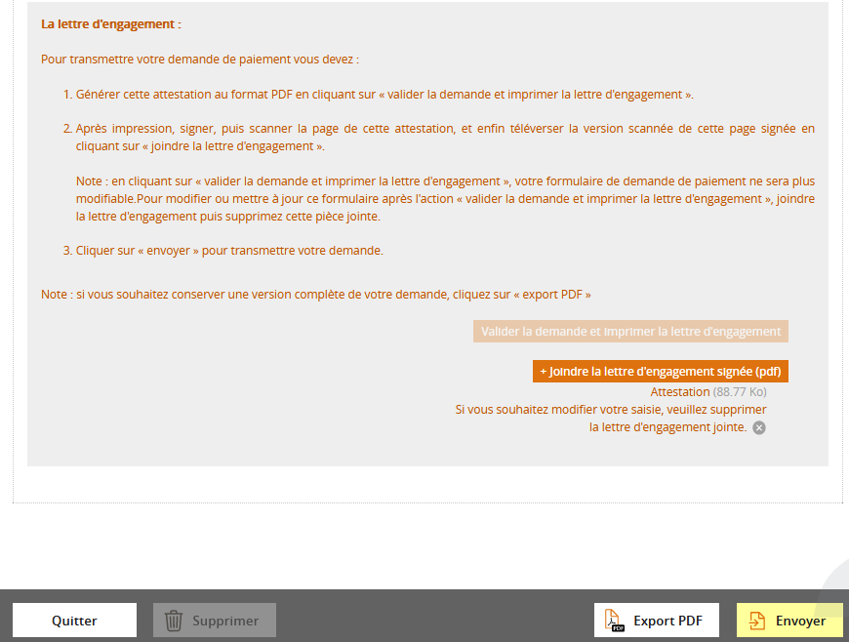
IV. Saisie du formulaire: Partie 7 - Autres pièces justificatives / Lettre d’engagement
Une fois signée par la personne habilitée, vous devez joindre la lettre d’engagement via le bouton dédié. Votre demande est alors automatiquement sauvegardée.
Pensez à enregistrer votre saisie au fur et à mesure de votre avancée.

Slide 29
IV. Saisie du formulaire: Partie 7 - Autres pièces justificatives / Envoi de la demande
Le bouton « Envoyer » sera activé après le téléchargement de la lettre d’engagement signée sur le portail.
Une fois cliqué sur « Envoyer » une pop-up vous demandera de confirmer l’envoi de la demande et le système vous confirmera sa réussite.
Attention: Tant que la demande n’a pas été envoyée, vous pouvez revenir sur l’intégralité des parties précédentes de la demande de paiement. Pour ce faire veuillez supprimer la lettre d’engagement que vous avez téléversée.
La saisie de la demande de paiement est terminée, elle est transmise au service de l’ Autorité de Gestion pour traitement. Elle n’est plus modifiable.
FIN
Pensez à enregistrer votre saisie au fur et à mesure de votre avancée.
Notes:
DFE : Diapo 28 le PP recoit un mail de notif° confirmation d’envoie de la DP. / pas nécessaire d’1crire sur le support.

Slide 30
FEDER
FSE +
INTERREG-VI
30

